Slide 1
Современное состояние Объединенной энергосистемы Центральной Азии
г. Тбилиси
ноябрь, 2023 г.
Мирзаев А.Т., КДЦ “Энергия”

Slide 2
ОЭС Центральной Азии
В соответствии с Соглашением между Правительством Республики Казахстан, Правительством Кыргызской Республики, Правительством Республики Таджикистан и Правительством Республики Узбекистан о параллельной работе энергетических систем государств Центральной Азии (17 июня 1999г. г. Бишкек) энергосистемы Казахстана, Кыргызстана и Узбекистана, работают параллельно в составе Объединенной Энергосистемы Центральной Азии.
С декабря 2009 года таджикская энергосистема работает изолированно от ОЭС ЦА. В настоящее время идет процесс восстановления параллельной работы таджикской энергосистемы к ОЭС ЦА. Ожидаемые сроки подключения февраль 2024 года.

Slide 3
ОЭС Центральной Азии
Совещательным органом по координации параллельной работы энергосистем Центральной Азии является Координационный Электроэнергетический Совет Центральной Азии (КЭС). Взаимосогласованные решения и правила для обеспечения экономичной, взаимовыгодной надежной параллельной работы энергосистем принимаются путем открытого голосования Участников и являются обязательными для исполнения.
Координация работы оперативно-технологической деятельности энергосистем и энергообъектов, входящих в ОЭС Центральной Азии и Южной части ЕЭС Казахстана осуществляется Координационно-диспетчерским центром «Энергия», расположенным в городе Ташкент.

Slide 4
Межгосударственные соединения
Энергосистемы Казахстана, Узбекистана и Кыргызстана, которые работают параллельном режиме, а также Таджикистана и Туркменистана, которые работают автономно от ОЭС ЦА – в основном связаны между собой ЛЭП напряжением 220–500 кВ.
Энергосистема Таджикистана ближайшее время будет повторно подключена к ОЭС ЦА, через Южную часть энергосистемы Узбекистана (ПС Гузар-Регар и ПС Сурхан-Регар). Кроме того, существуют планы соединения ПС Согд Таджикистана с существующей линией электропередачи 500 кВ в Узбекистане по схеме «Заход-Выход», а также строительство новой линии 500 кВ между Новой Сырдарьинской ТЭС (узб.) и ПС Сугд (тадж.).

Slide 5
Торговля электроэнергией в ОЭС ЦА
Проект по подключению энергосистемы Республики Таджикистан к ОЭС Центральной Азии осуществляется при поддержке АБР, завершение проекта ожидается в 2024 году, что позволить энергосистеме осуществлять обмен электрической энергией в параллельном режиме.
Энергосистемы Таджикистана и Кыргызстана могут экспортировать электроэнергию в летнее время, когда их гидроэлектростанции работают с максимальной нагрузкой, и существует возможность импортировать электроэнергию в зимний период, при дефиците энергии.
Объемы торговли электроэнергией определяются на основе технических перетоков между энергосистемами. При этом торговля идет не только между республиканскими энергосистемами в целом, но и между отдельными энергоузлами энергосистем.
Договара на поставки электрической энергии заключаются на двухсторонной основе. При поставке электрической энергии через электрические сети третьих стран, заключается также договор на транзит электроэнергии. Например, при экспорте электроэнергии из Туркменистана в Кыргызстан через сети Узбекистана, между узбекской и кыргызской энергосистемами заключается договор на транзит.
С 1 июля Казахстан перешел на модель Единого закупщика и балансирующего рынка электрической энергии.
В сентябре текущего года Узбекистан объявил о создании Регулятора рынка энергетики и поэтапному переходу оптовому и розничному рынку электроэнергии.

Slide 6
Торговля электроэнергией в ОЭС ЦА
Основными экспортерами в ОЭС Центральной Азии являются энергосистемы Туркменистана и Таджикистана.
Туркменистан экспортировал электроэнергию, млн. кВтч: 2021 г. 2022 г.
в Узбекистан 4209,9 4529,4
в Кыргызстан 498,2 813,5
Таджикистан экспортировал электроэнергию, млн. кВтч:
в Узбекистан 1146,8 839,4
Также энергосистемы Узбекистана, Таджикистана и Туркменистана
осуществляють поставки электроэнергии в энергосистему Афганистана.
Так, в 2022 году экспорт электроэнергии в Афганистан составил, млн. кВтч:
из Узбекистана – 1425,6
из Таджикистана – 1663,7

Slide 7
Динамика роста потребления электроэнергии в ОЭС ЦА

Slide 8
Интеграция ВИЭ в ОЭС ЦА
В последние годы в энергосистемах ОЭС Центральной Азии на ряду с модернизацией и обновлением традиционного генерирующего оборудования с вводом высокоэффективных парогазовых установок и модернизацией гидрогенерирующих установок идет процесс интеграции в энергосистемы региона возобновляемых источников энергии. В основном в эксплуатацию вводятся солнечные фотоэлектрические станции и ветровые электростанции.
В энергосистеме Казахстана уже функционирует 2400 МВт ВИЭ, из них 1200 СФЭС и 1200 МВт ВЭС. Министерство энергетики анонсирует ввод до 2030 года порядка 16 ГВт генерации на основе ВИЭ.
В Узбекистане в настоящее время работают две СФЭС с общей мощностью 200 МВт. При этом планируется внедрение ВИЭ до 2026 порядка 11 ГВт, а до 2030 года более 20 ГВт.
В энергосистеме Кыргызстана озвучиваются планы внедрения ВИЭ в течении 2-3 лет порядка 3-4 ГВт.
В Таджикистане в 2024 году ожидается ввод двух СФЭС общей мощностью 60 МВт.

Slide 9
Интеграция ВИЭ в ОЭС ЦА
Масштабное внедрение ВИЭ с переменчивым и прерывистым характером выработки оказывает серьезное влияние на стабильность режима работы энергосистем. В связи с этим в настоящее время в национальных энергосистемах проводятся исследования по оценке влияния этих источников на работу энергосистем, разрабатываются технические требования подключения их в сеть.
Специалисты КДЦ «Энергия» также участвуют в нескольких исследованиях, проводимых агентством USAID, Всемирным Банком и другими организациями. Результаты показывают, что для успешной интеграции ВИЭ в ОЭС ЦА нужны совместные скоординированные усилия по развитию регулирующих мощностей в регионе.
Также необходимо вносить корректировки в принципы противоаварийного управления энергосистемами с учетом интеграции ВИЭ, внедрить в ОЭС ЦА централизованные системы противоаварийного управления и автоматики регулирования частоты и активной мощности.

Slide 10
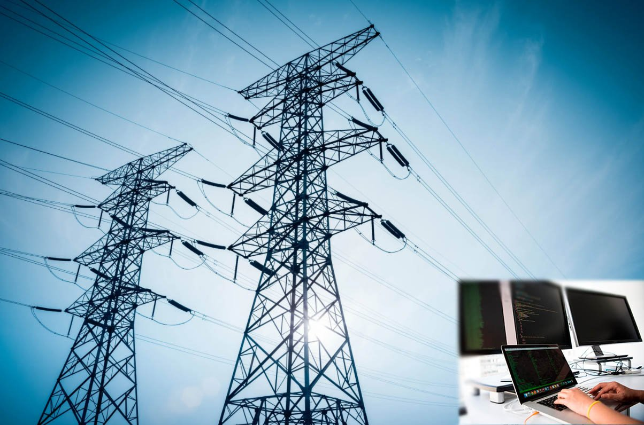
Сотрудничество по развитию энергосистем
Кыргызстан, Узбекистан и Казахстан подписали меморандум о намерении по проекту строительства Камбаратинской ГЭС-1. Ведётся работа по созданию совместного предприятия с участием сторон.
Ведутся переговоры между Таджикистаном и Узбекистаном и между Таджикистаном и Казахстаном по условиям поставок электроэнергии с Рогунской ГЭС. Ожидается, что соответствующее Соглашение по закупкам в электроэнергетике будет подписано до 2025 года.
В настоящее время Республика Таджикистан и Республика Узбекистан ведут совместную работу над проектом строительства двух гидроэлектростанций общей мощностью 320 мВт на реке Зарафшан Согдийской области Республики Таджикистан. В странах создано АО «ТАУЗ Гидро», занимающееся управлением проектами для этих целей.
Узбекистан и Таджикистан договорились о строительстве межгосударственной линии электропередачи 500 кВ между Новой Сырдарьинской ТЭС и ПС Сугд.

Slide 11
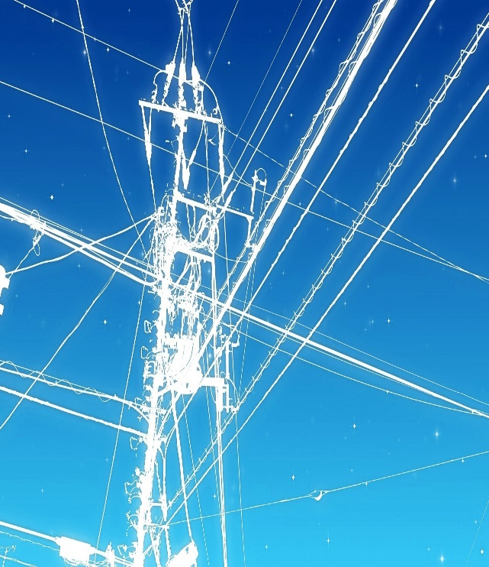
Сотрудничество по развитию энергосистем
Узкие места
По анализу существующих электрических режимов основными узкими местами для сохранения устойчивости при аварийных возмущениях в ОЭС ЦА являются:
- сечение транзита 500 кВ Север-Юг и Север-Восток-Юг ЕЭС Казахстана;
- сечение Л-5143 «Шу – Фрунзенская» + Л-2193 «Алматы – Главная» + Л-2183 «Кемин – Западная» + Л-2283 «ЮКГРЭС – Шыгынак» + АТ-3 ПС «Шу»;
- ВЛ 500 кВ Л-512 «Сердар – Каракуль», связывающая энергосистемы Туркменистана и Узбекистана, находящаяся в ветхом состоянии, в основном используется для импорта туркменской электроэнергии в страны ОЭС ЦА;
- ВЛ-500кВ «Датка – Кемин», входящая в несколько характерных сечений по исходным данным. При отключении данной ВЛ энергоузел, питающийся от ПС-500кВ «Кемин» остается связан с энергосистемой по 3 ВЛ-220кВ от ПС «Ала-Арча», «Чуйская» и «Западная». Последняя загружается до 130%.
- ВЛ 500 кВ Л-518 «Сугд-Душанбе», связывающая южную и северную части изолированной энергосистемы Таджикистана. При отключении данной ВЛ необходим ввод ОН соответствующего объема или предусматривать полное погашение северного энергоузла Таджикистана с выделением действующих электростанций на изолированную работу со сбалансированной нагрузкой.

Slide 12
Сотрудничество по развитию энергосистем
Для международного сотрудничества по развитию энергосистем можно рекомендовать следующие потенциальные проекты:
В случае подключения Туркменской энергосистемы на параллельную работу с ОЭС ЦА для более надежной параллельной работы энергосистем Туркменистана и Узбекистана рекомендуется создание дополнительных связей 500кВ данных энергосистем:
- строительство ВЛ-500кВ «Дашховуз – Сарымай»;
- строительство ВЛ-500кВ «Керки – Сурхан»;
С точки зрения повышения надежности западных регионов Казахстана и Узбекистана, а также объединения Западной зоны ЕЭС Казахстана с Северной рекомендуется рассмотреть вариант строительства ВЛ-500кВ:
- «Ульке – Карабатан – Бейнеу – Сарымай»;
- «Бейнеу – МАЭК»;
В рамках усиления электроснабжения Алматинского энергоузла и северной части НЭС Кыргызстана, в частности увеличения надежности Кеминского энергоузла предлагается рассмотреть возможность:
- строительства ВЛ 500 кВ «Алматы – Кемин».
Для обеспечения выдачи мощности генерации в Центральной части узбекской энергосистемы и обеспечения надежности Северного Таджикистана:
выполнение захода-выхода в одну из ВЛ-500кВ «СДТЭС – Новая СДТЭС» с заводкой одного конца на ПС «Сугд», второго на ОРУ-500кВ «Ново Ангренская ТЭС»;
строительство ВЛ-500кВ «Ново Ангренская ТЭС – Туракурганская ТЭС – Лочин».

Slide 13
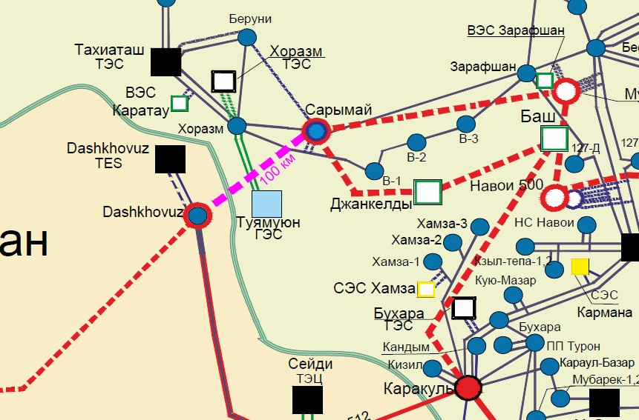
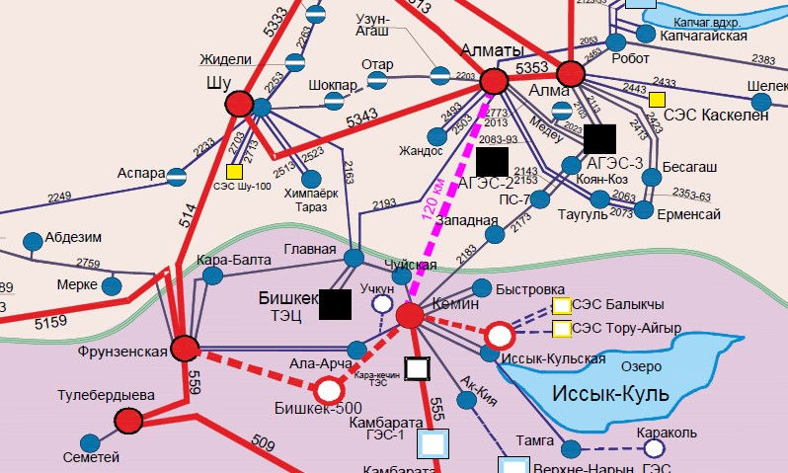
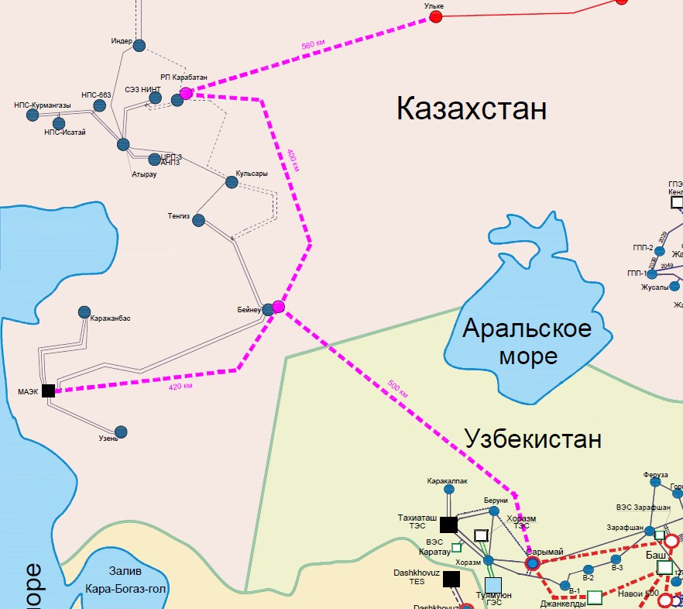
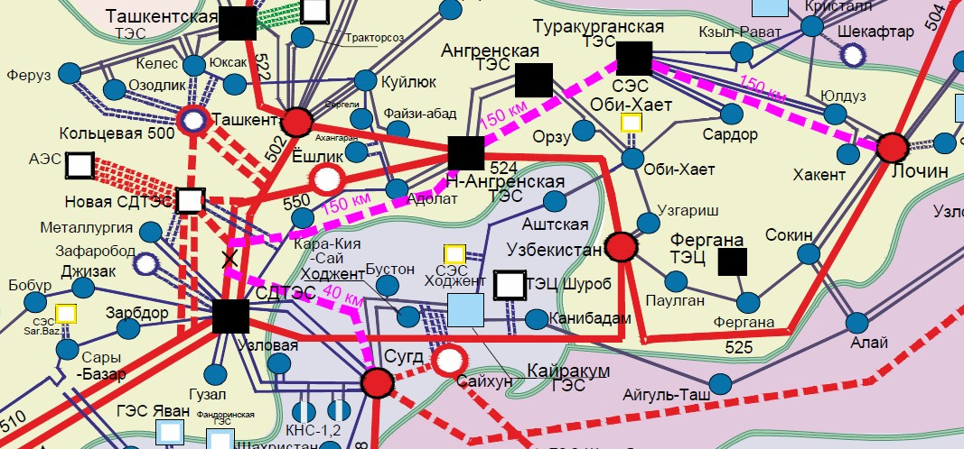
Вариант cтроительства ВЛ-500кВ «Дашховуз – Сарымай»
Вариант строительства ВЛ-500кВ «Алматы – Кемин»
Вариант строительства четвертой цепи транзита ВЛ-500кВ «Ульке –
Карабатан – Бейнеу – Сарымай» и ВЛ-500кВ «Бейнеу – МАЭК»
Вариант строительства по схеме заход выход в одну из ВЛ-500кВ «СДТЭС - Новая СДТЭС» с заводкой одной стороны на ПС-500кВ «Сугд»

Slide 14
Сотрудничество по развитию энергосистем
Совместное обеспечение потребности экономик стран центрально-азиатского региона электрической энергией является экономически более целесообразным вариантом, чем самостоятельное обеспечение потребности электрической энергией каждой страной в отдельности, это достигается тем, что наиболее эффективно используются имеющиеся энергетические мощности и ресурсы стран центрально-азиатского региона;
Потенциальное усиление рыночного взаимодействия стран центрально-азиатского региона позволит сократить инвестиции по наращиванию генерации каждой страной в отдельности за счет совместного использования имеющихся резервов;
В связи с увеличением доли ВИЭ, а также в связи с общем увеличением нагрузки в Казахстане, Узбекистане, Кыргызстане и Таджикистане будут увеличиваться небалансы мощности на границах между, ЕЭС Казахстана и ОЭС ЦА. При этом в условиях параллельной работы небалансы ОЭС ЦА перекладываются на интерфейс ЕЭС Казахстана и ЕЭС России. Для сохранения устойчивой работы необходимо обеспечить регулирование перетоков мощности и частоты между странами созданием Центральной системы автоматического регулирования частоты и мощности (АРЧМ) в ОЭС ЦА с поэтапным масштабированием в энергосистемы Кыргызстана, Узбекистана и Таджикистана;
Энергосистемы ОЭС ЦА и ЕЭС Казахстана характеризуются протяженными коммуникациями и неравномерностью распределения нагрузки и генерации, что определяет особенности режимов ОЭС с точки зрения проблем обеспечения устойчивости, перегрузки оборудования. В ряде случаев имеет место динамические переходные процессы при возникновении аварийных возмущений с последующим ослаблением системообразующей сети, что требует создание централизованной системы противоаварийной автоматики (ЦСПА) Центральной Азии в КДЦ «Энергия»;
С учетом перехода Казахстана на балансирующий рынок электроэнергии в текущем году и
объявленному поэтапному переходу к рынку электроэнергии в Узбекистане, возникает необходимость
создания автоматизированной системы коммерческого учета электроэнергии (АСКУЭ) в КДЦ «Энергия»

Slide 15
СПАСИБО ЗА ВНИМАНИЕ!

